Slide 1


UBND QUẬN LONG BIÊN
TRƯỜNG MẦM NON GIA QUẤT
HOẠT ĐỘNG KHÁM PHÁ
Đề tài: Tìm hiểu quả cam
Giáo viên: Nguyễn Thị Thành
Lớp: MGB 3-4 tuổi

Slide 2

1.Ổn định tổ chức:
Hát: Quả gì

Slide 3
2. Phương pháp, hình thức tổ chức

Slide 4
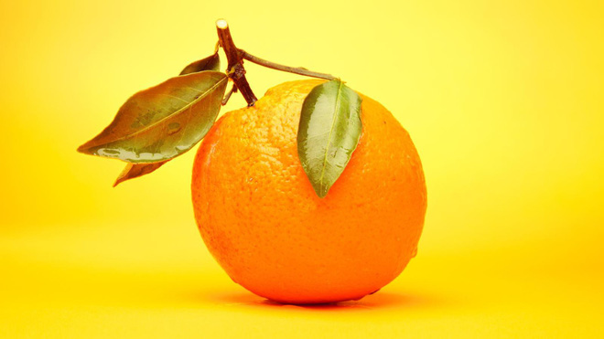
HOẠT ĐỘNG 1: KHÁM PHÁ QUẢ CAM

Slide 5
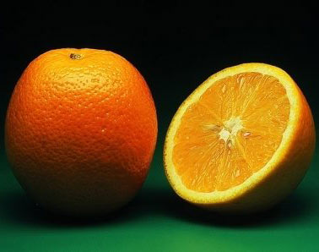
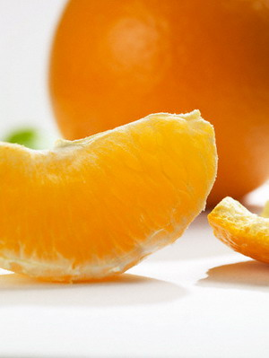
MẮT VỎ QUẢ CAM
TÉP CAM
VỎ QUẢ CAM
MÚI CAM

Slide 6
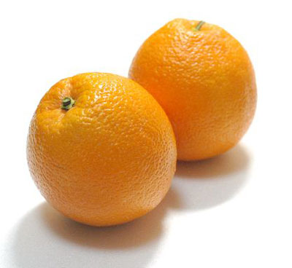
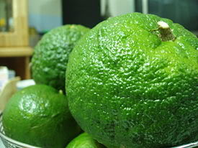
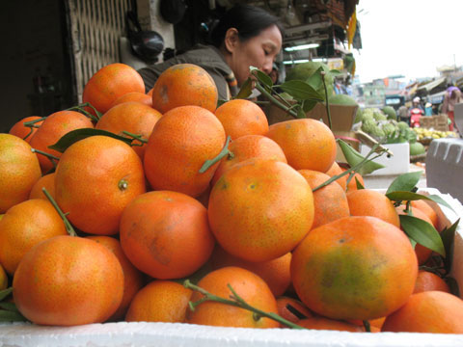
CÁC LOẠI CAM
cam sành
cam bãc
cam canh

Slide 7
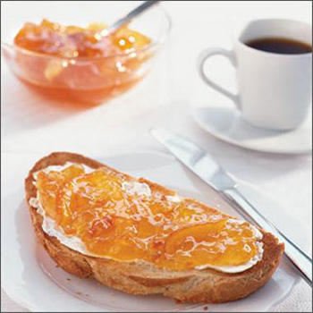
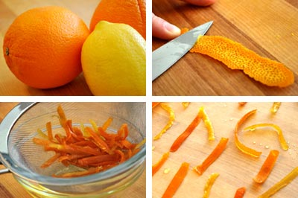
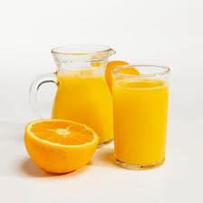
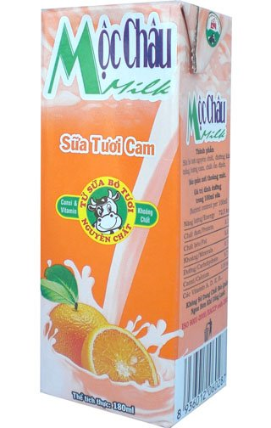
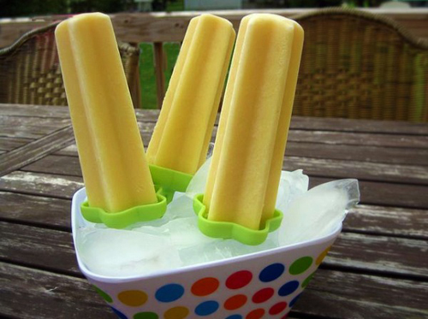
HOẠT ĐỘNG 2: LỢI ÍCH CỦA QUẢ CAM

Slide 8
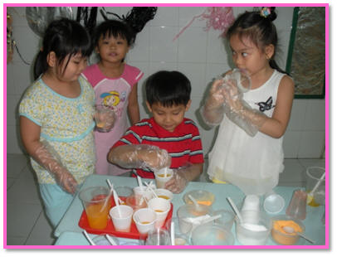
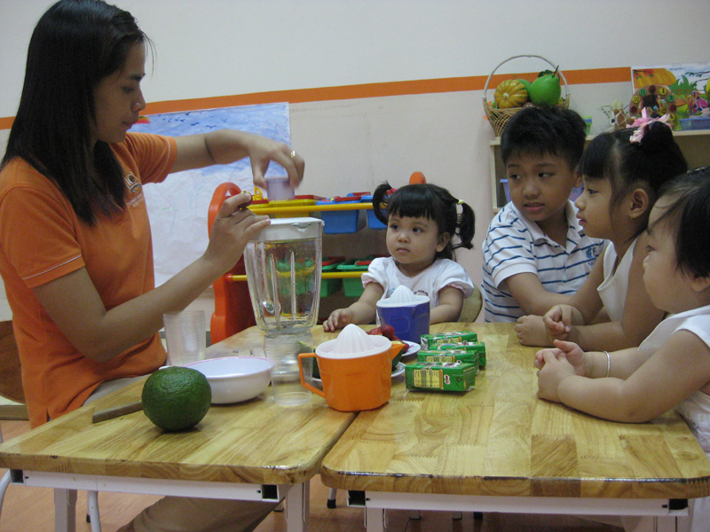
HOẠT ĐỘNG 3: VẮT NƯỚC CAM

Slide 9



